Slide 1

我的家乡黑龙江
汇报人：李佳勋
2024-10-28

Slide 2


黑龙江概览
家乡风土人情
自然景观探索
历史文化遗址寻访
城市建设与发展规划
我为家乡代言
目录
CONTENT

Slide 3

01
黑龙江概览

Slide 4
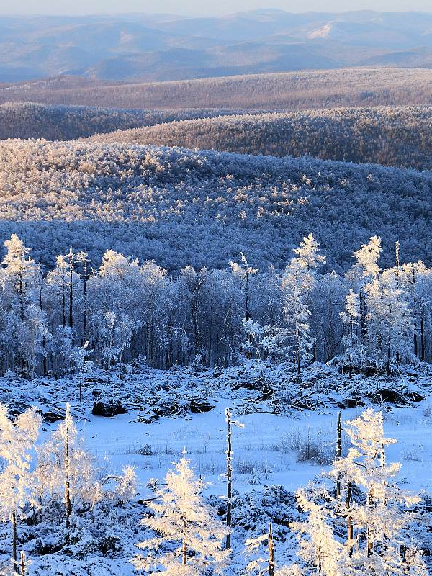
地理位置与气候特点
地理位置
黑龙江省位于中国东北部，北、东部与俄罗斯隔江相望，西部与内蒙古自治区相邻，南部与吉林省接壤。
气候特点
黑龙江省属于寒温带大陆性季风气候，冬季漫长而寒冷，夏季短暂而炎热，春秋季节气温变化剧烈。

Slide 5
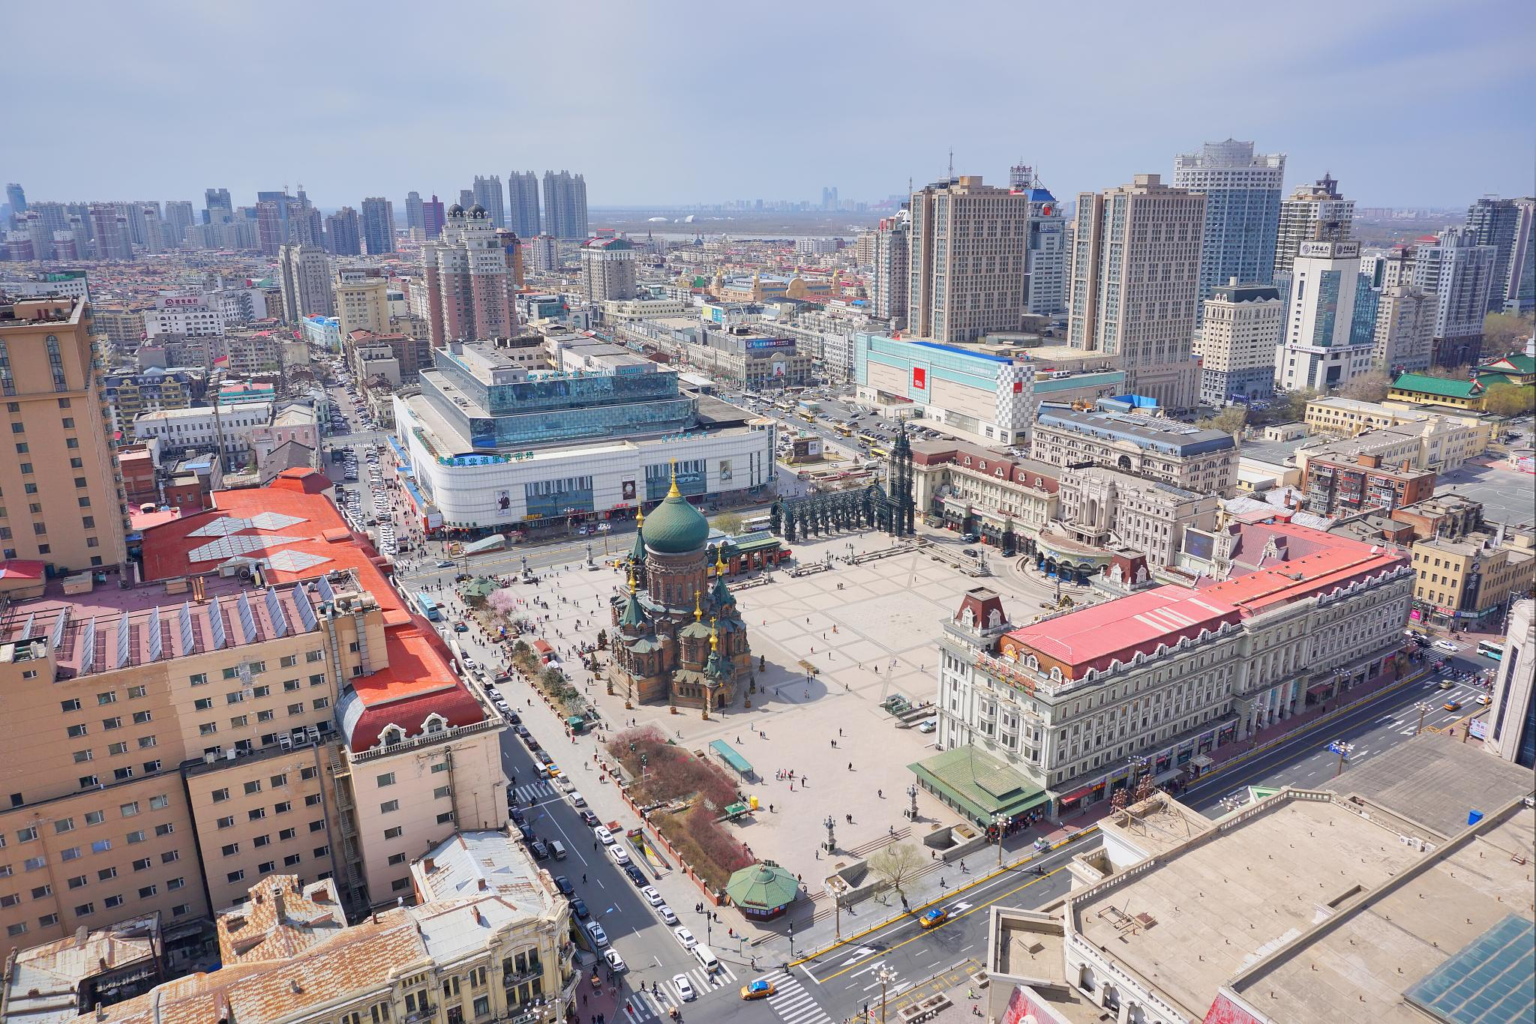
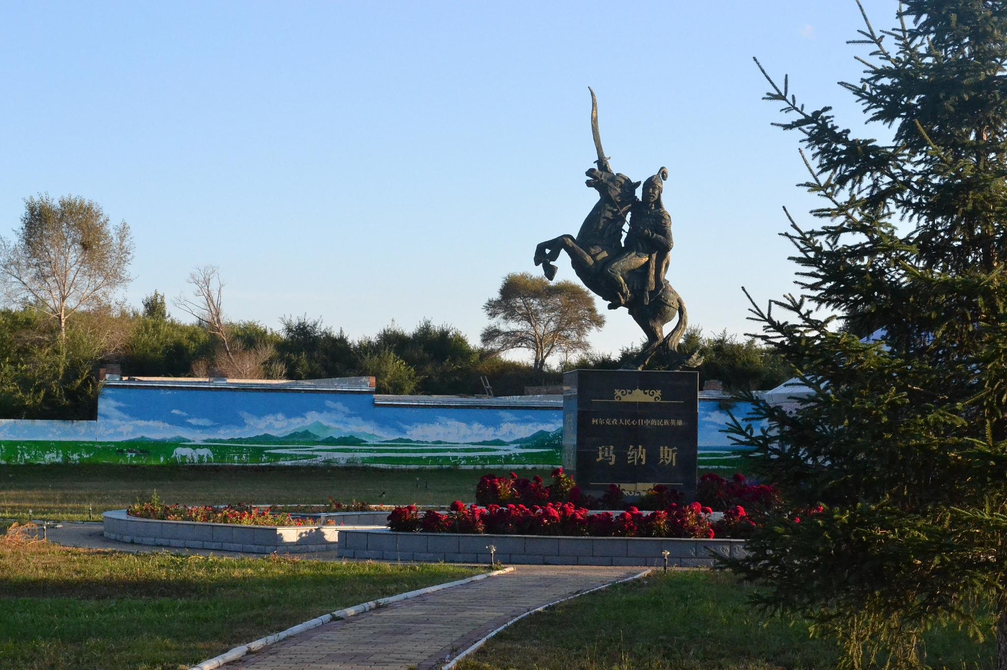
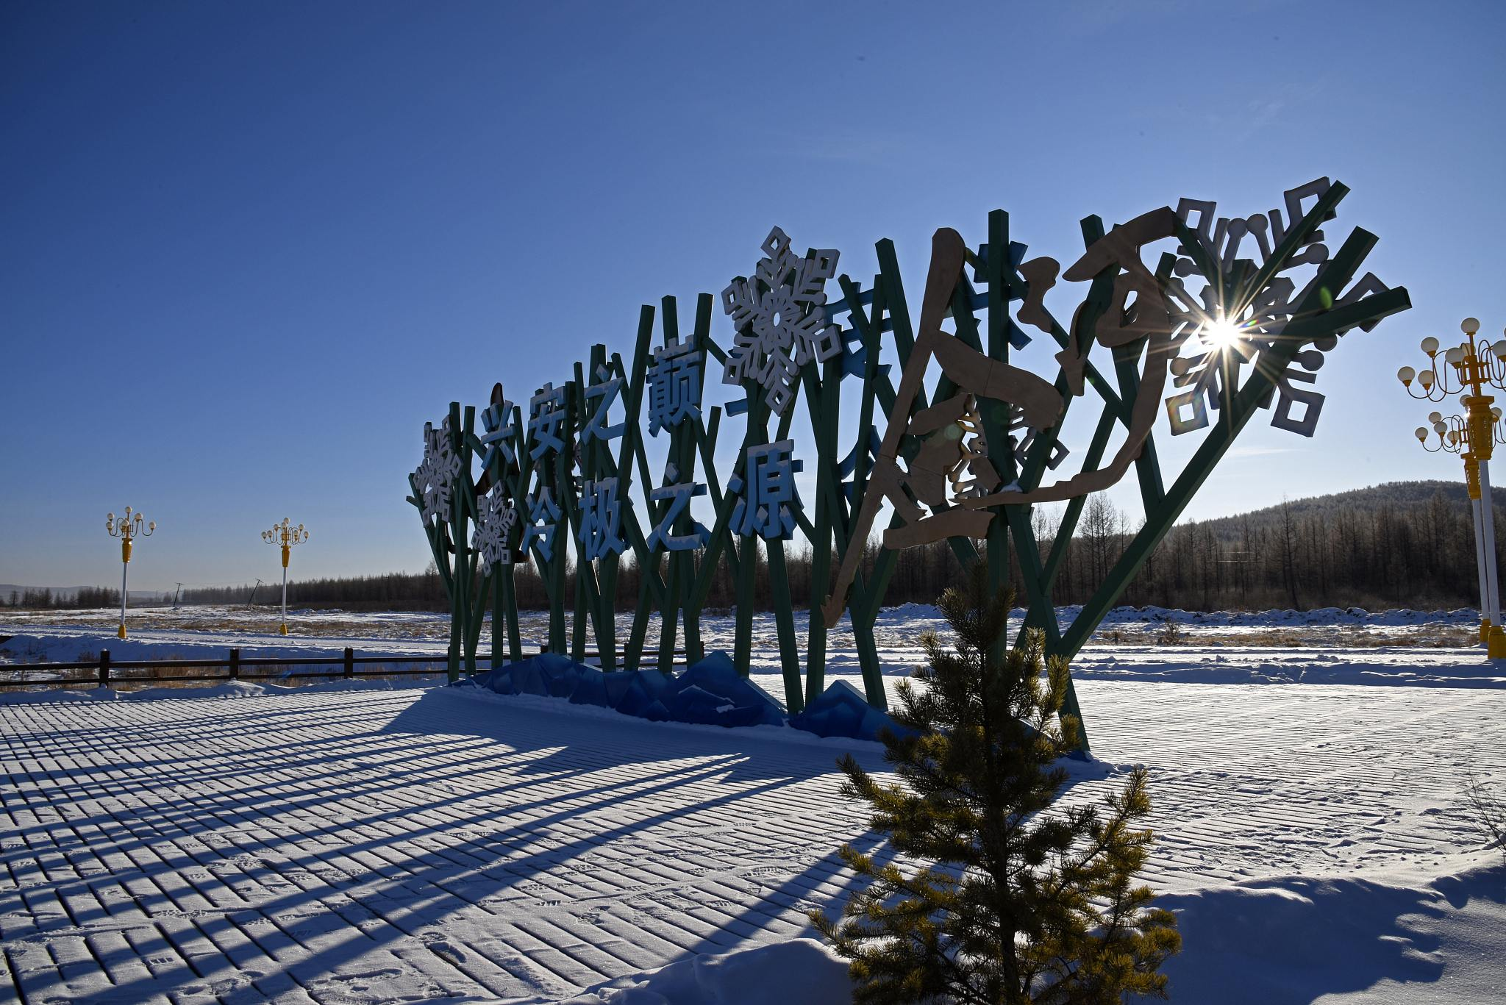
历史文化背景
历史沿革
黑龙江省有着悠久的历史，先秦时期就有肃慎、东胡、秽貊、汉人的部分先民在此定居。
文化传承
黑龙江省是中华民族的重要组成部分，燕置真番障碍塞，与中原王朝建立了具有隶属性质的贡纳关系。

Slide 6
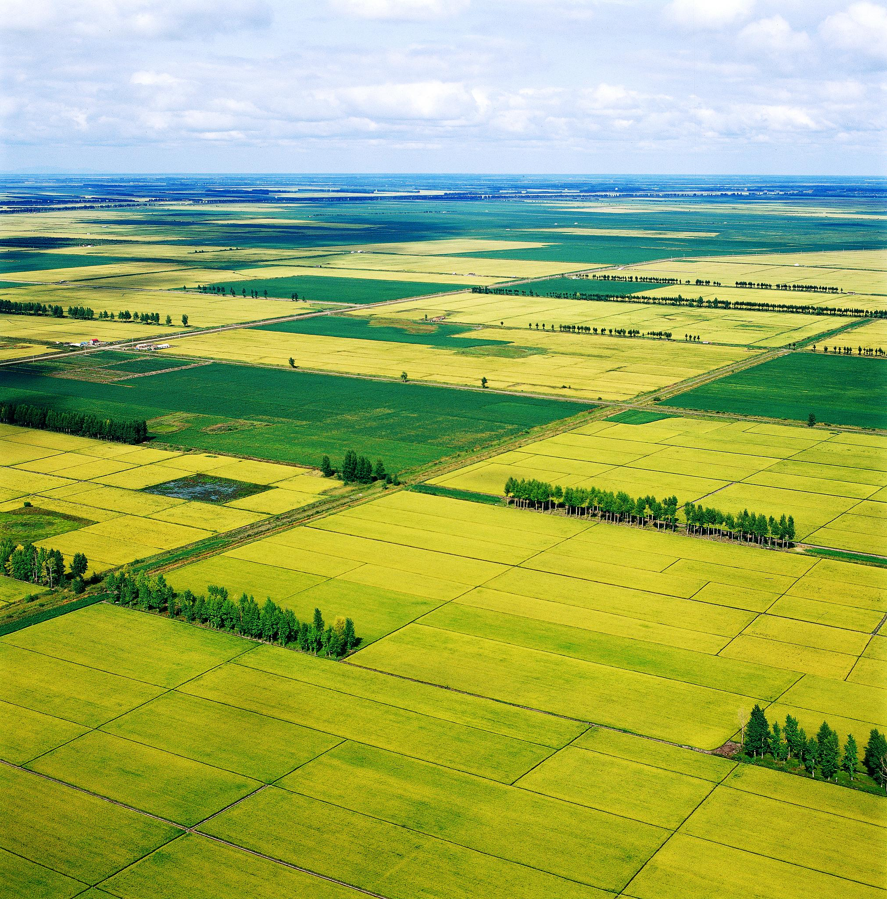
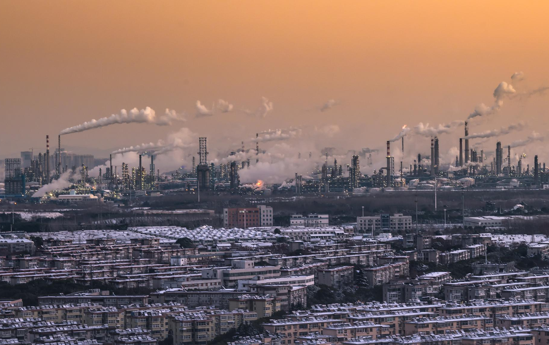
经济发展状况
农业基础
工业实力
黑龙江省是中国重要的粮食生产基地，盛产优质大豆、水稻、玉米等粮食作物。
黑龙江省拥有较为完整的工业体系，以机械制造、石油化工、煤炭等重工业为主。

Slide 7
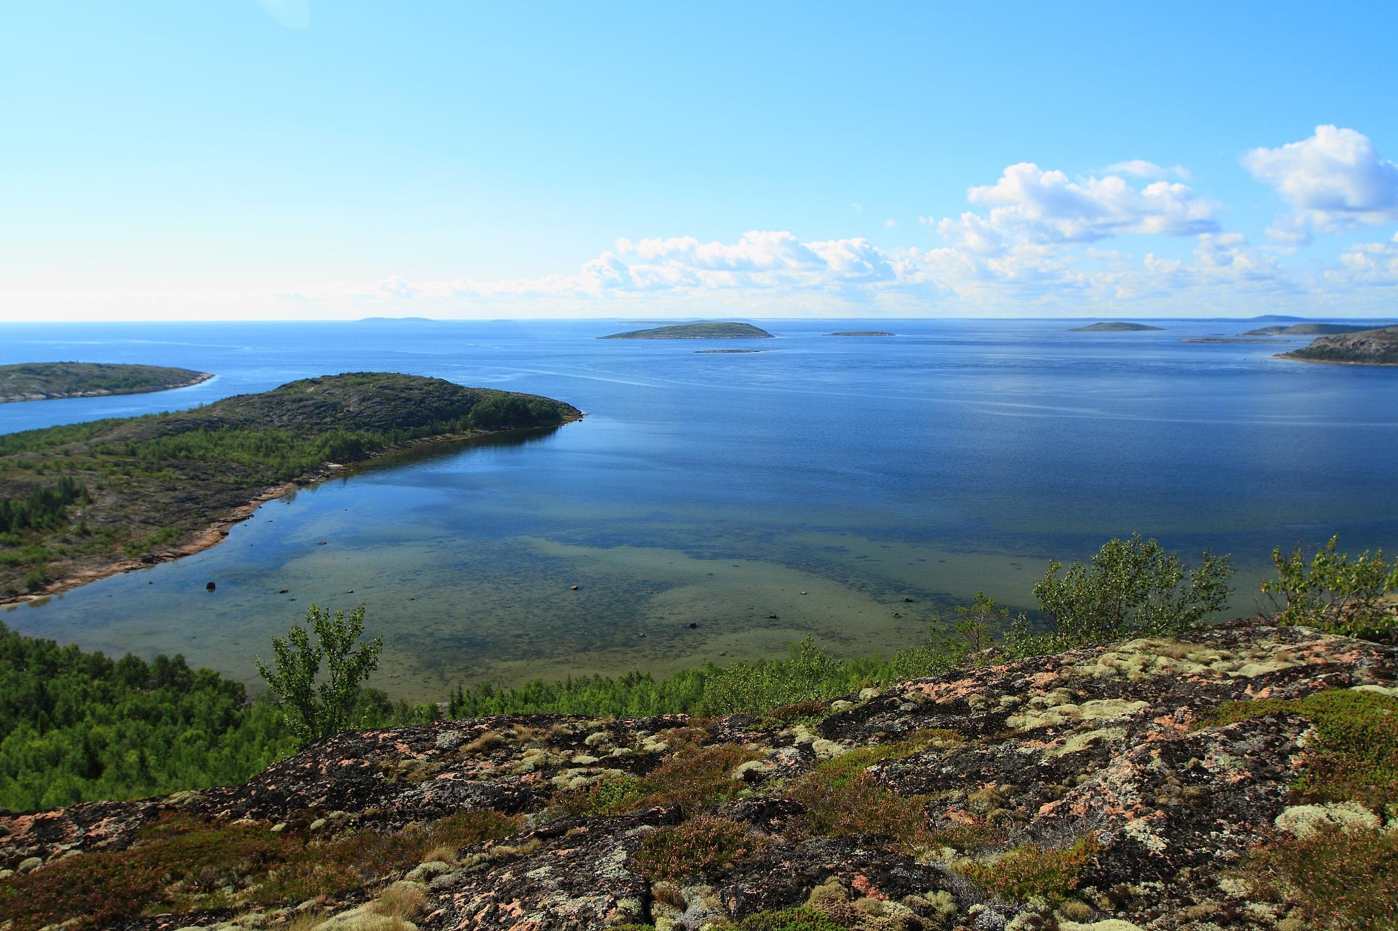
旅游资源丰富度
自然景观
人文景观
黑龙江省拥有众多自然景观，如五大连池、镜泊湖、兴凯湖等。
黑龙江省还有丰富的历史文化遗址和人文景观，如金代上京会宁府遗址、哈尔滨中央大街等。

Slide 8
02
家乡风土人情

Slide 9
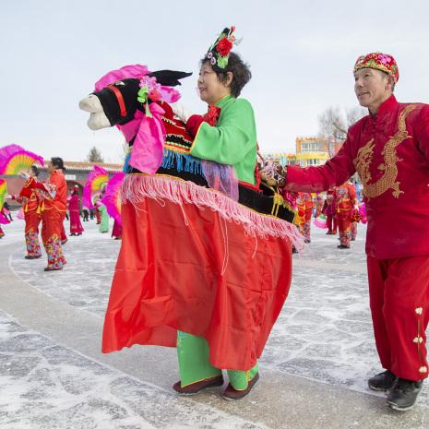
民俗习惯与传统节庆
民俗习惯
黑龙江地区有着丰富的民俗习惯，如春节期间的贴春联、放鞭炮、包饺子等，以及端午节的赛龙舟、挂艾草等。
传统节庆
黑龙江地区的传统节庆活动丰富多彩，如春节、元宵节、清明节、端午节、中秋节等，每个节日都有其独特的庆祝方式和文化内涵。
民间舞蹈
黑龙江地区还有一些具有地方特色的民间舞蹈，如满族秧歌、朝鲜族农乐舞等，展现了当地人民的热情与活力。

Slide 10
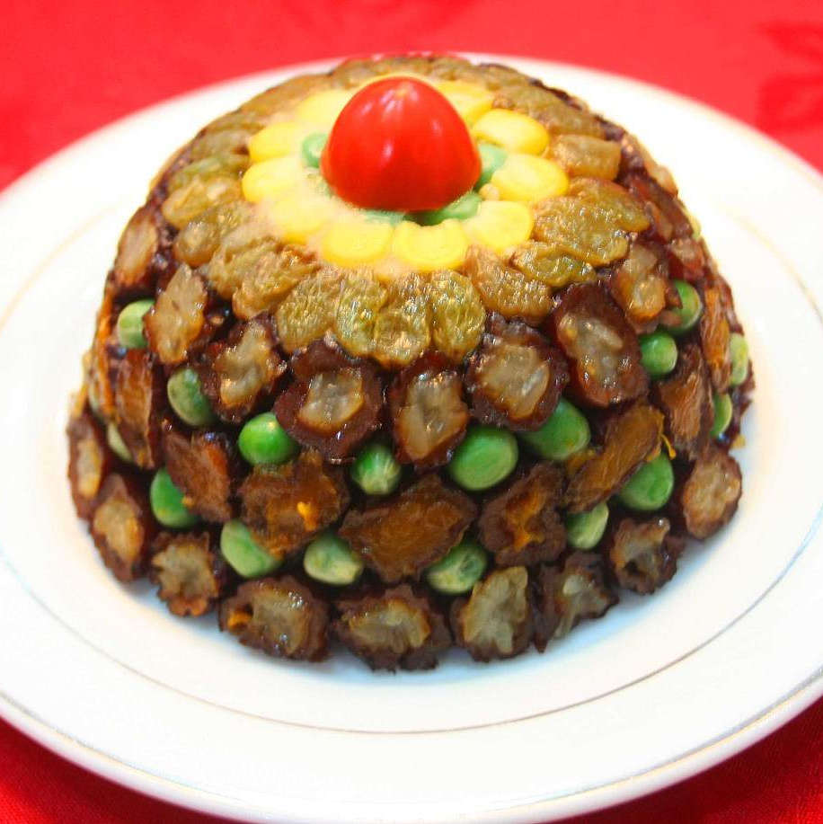
特色美食与烹饪技艺
特色美食
黑龙江地区的美食独具特色，如锅包肉、小鸡炖蘑菇、猪肉炖粉条等，口感鲜美，深受游客喜爱。
烹饪技艺
黑龙江地区的烹饪技艺独特，如炖、烤、蒸等烹饪方式，以及腌制、卤制等食品加工方法，使得当地美食更加美味可口。
地方特产
黑龙江地区还盛产各种地方特产，如五常大米、黑龙江大豆、黑木耳等，品质优良，享誉全国。

Slide 11
方言土语及民间故事
方言土语
黑龙江地区的方言土语独具特色，如“咋地了”、“干啥呢”等常用语，以及独特的发音和语调，反映了当地人民的语言习惯和文化传统。
民间故事
黑龙江地区流传着许多民间故事和传说，如关于黑龙江的传说、关于满族和朝鲜族的神话故事等，这些故事丰富了当地的文化内涵。
民间艺术
黑龙江地区的民间艺术丰富多彩，如剪纸、刺绣、木雕等，这些艺术品展现了当地人民的智慧和创造力。

Slide 12
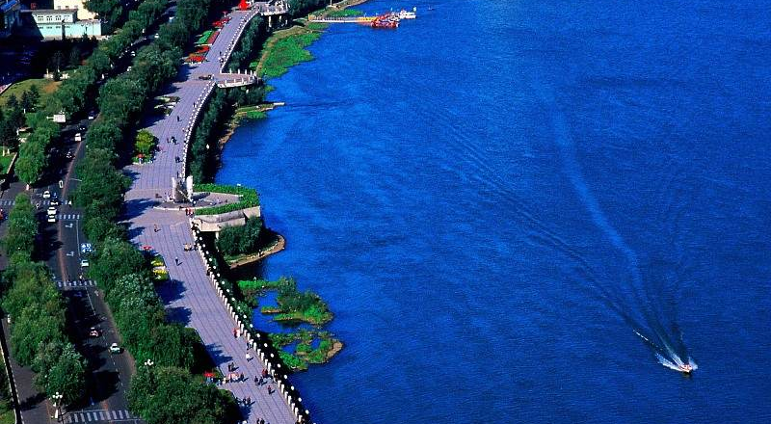
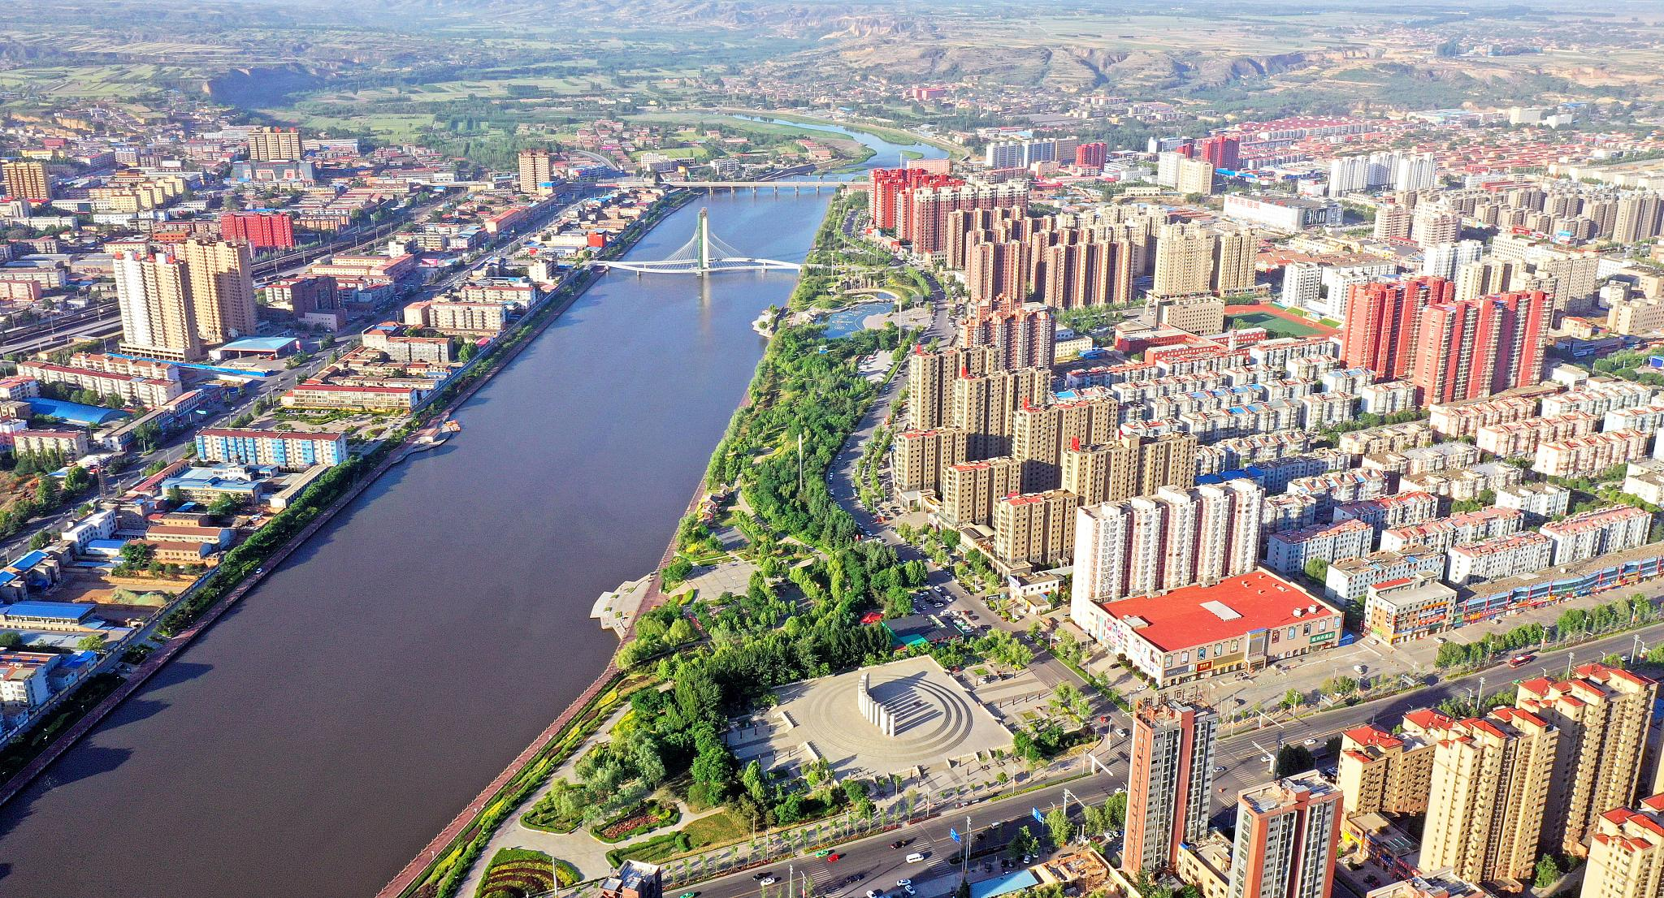
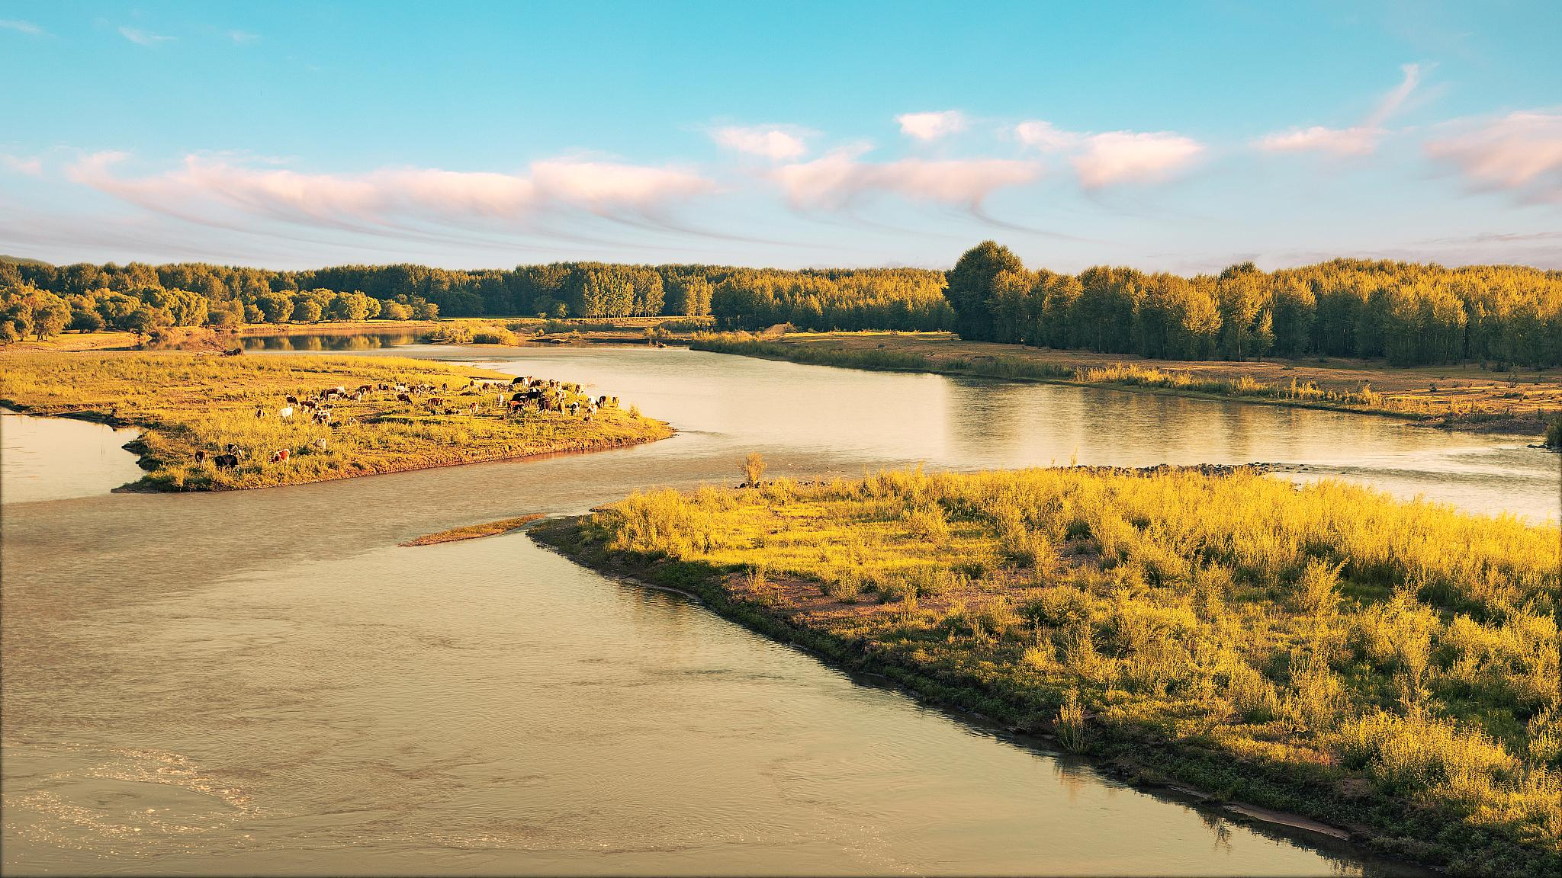
当代社会风貌展示
城市建设
社会风貌
经济发展
黑龙江地区的城市建设日新月异，哈尔滨、大庆等城市已成为现代化都市，高楼大厦林立，城市基础设施完善。
黑龙江地区的社会风貌积极向上，人民安居乐业，文化繁荣，教育水平不断提高，医疗卫生条件得到改善。
黑龙江地区的经济发展迅速，以农业、工业、旅游业为主要支柱，人民生活水平不断提高，经济实力逐渐增强。

Slide 13
03
自然景观探索

Slide 14
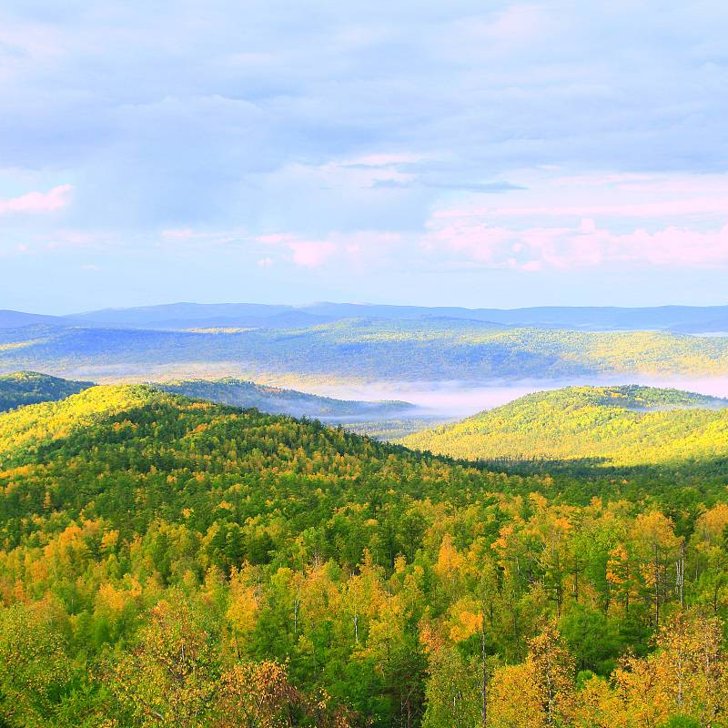
大兴安岭原始森林风貌
原始森林广袤
森林覆盖率高
大兴安岭是黑龙江省内最大的原始森林区，拥有丰富的林木资源和独特的森林生态系统。
大兴安岭的森林覆盖率极高，树木茂密，为众多野生动植物提供了栖息地和食物来源。
树种繁多
自然景观丰富
大兴安岭拥有红松、落叶松、白桦等多种珍贵树种，其中红松更是大兴安岭的特有树种。
在大兴安岭，游客可以欣赏到原始森林、高山草甸、冰川遗迹等多种自然景观。

Slide 15
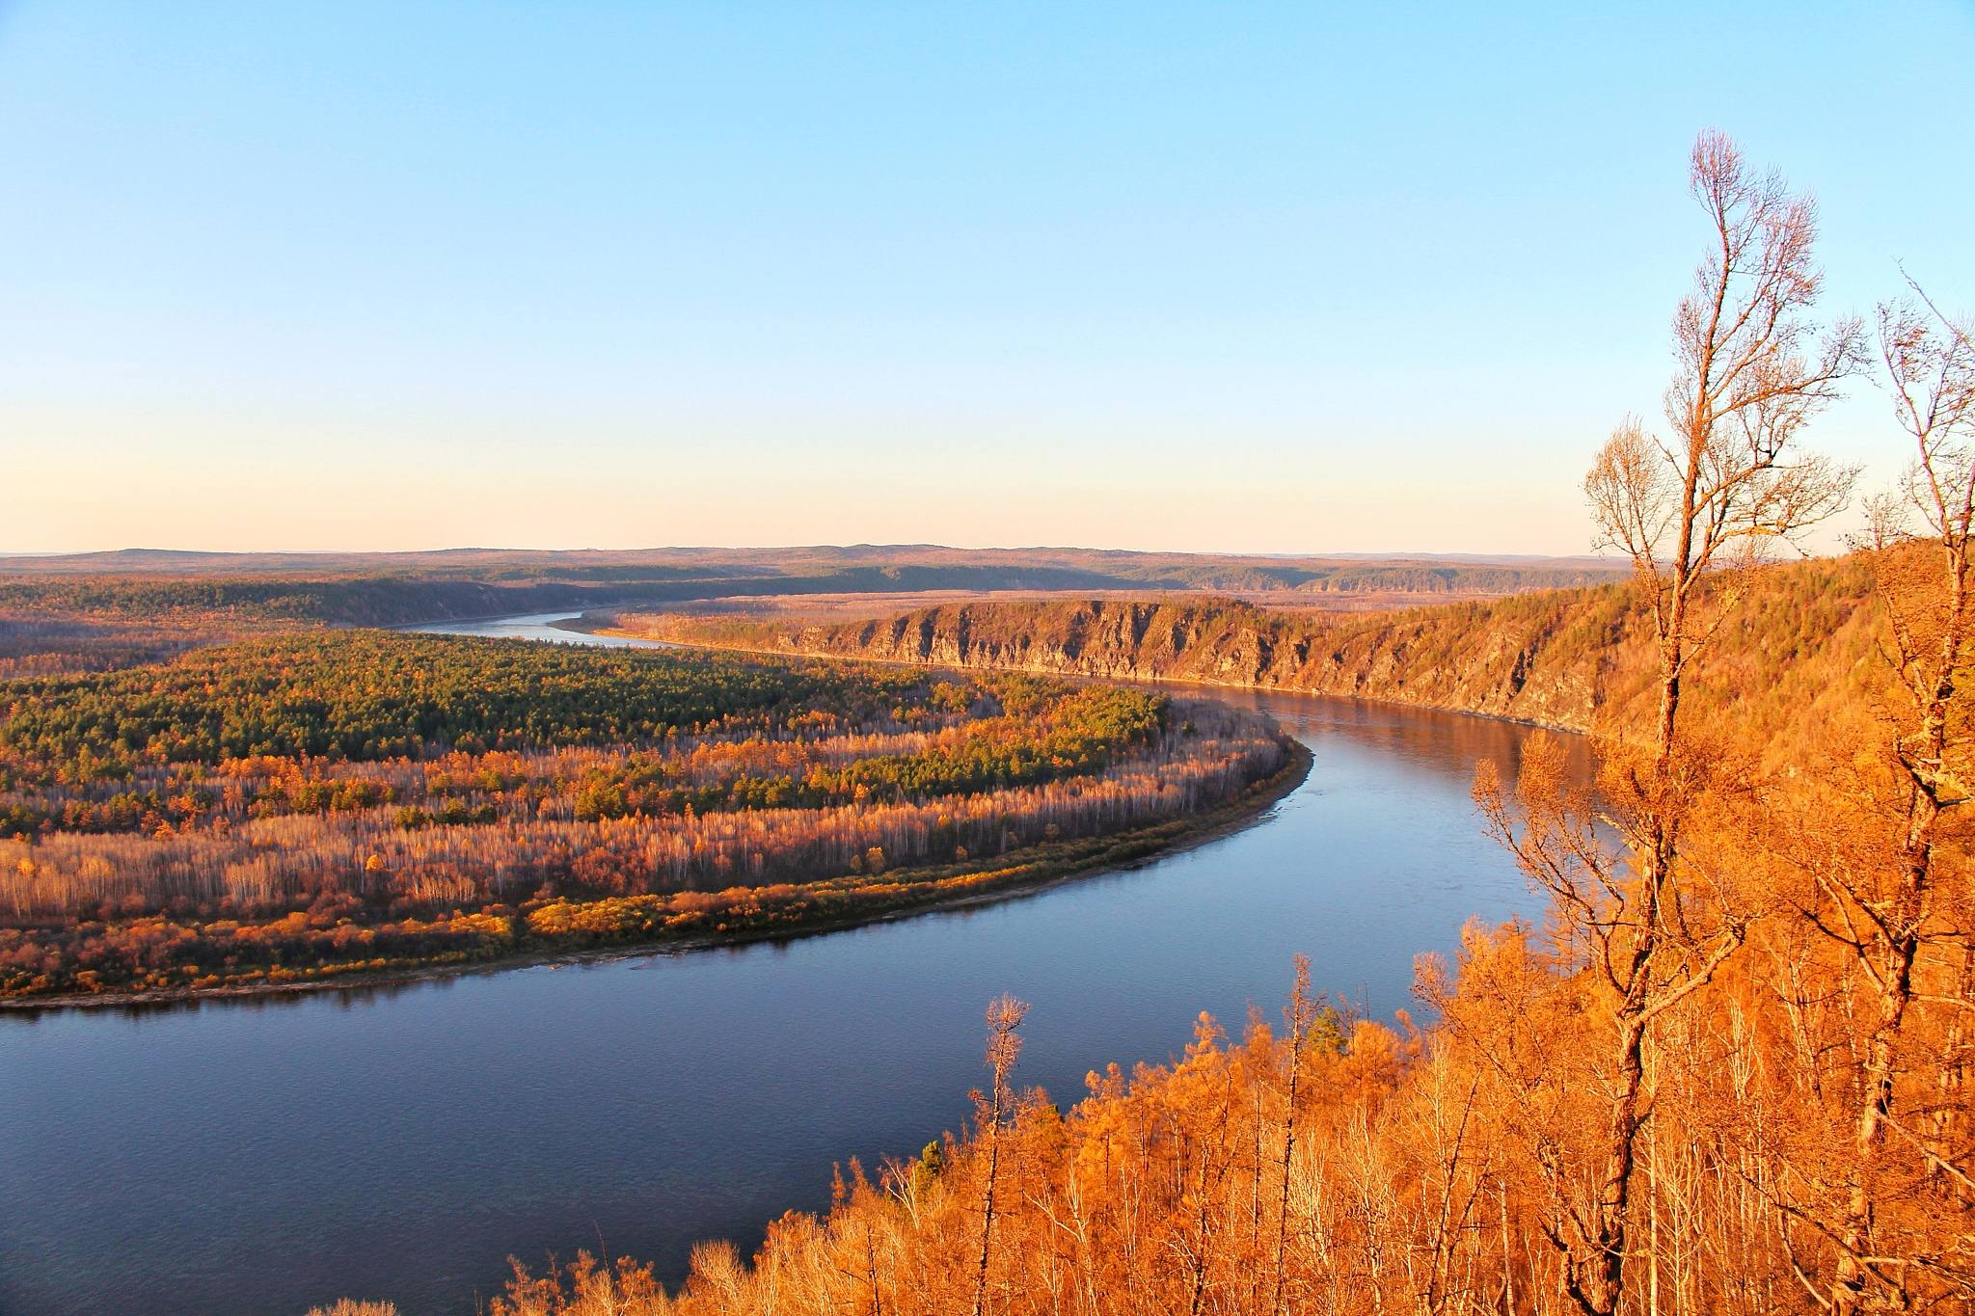
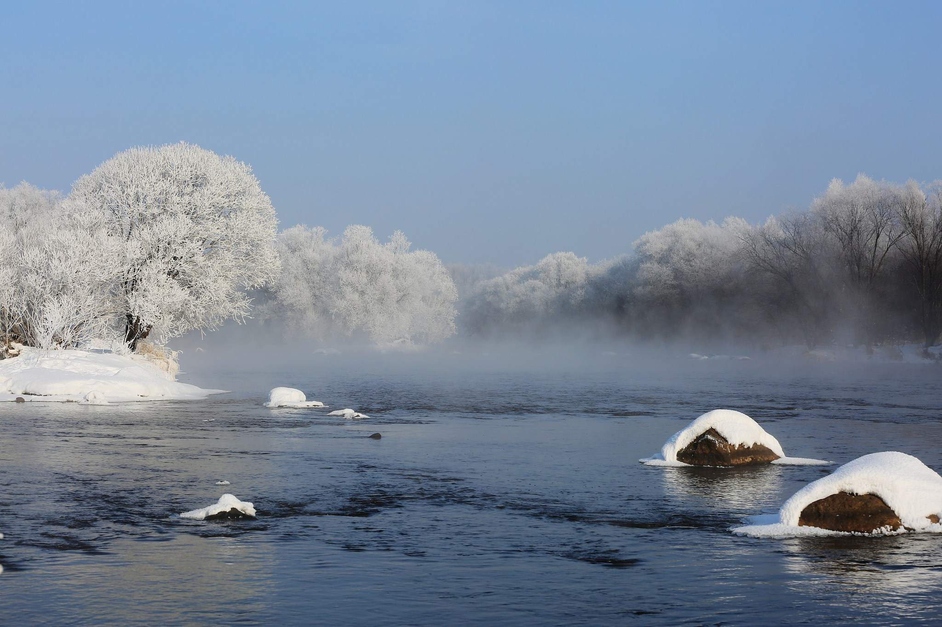
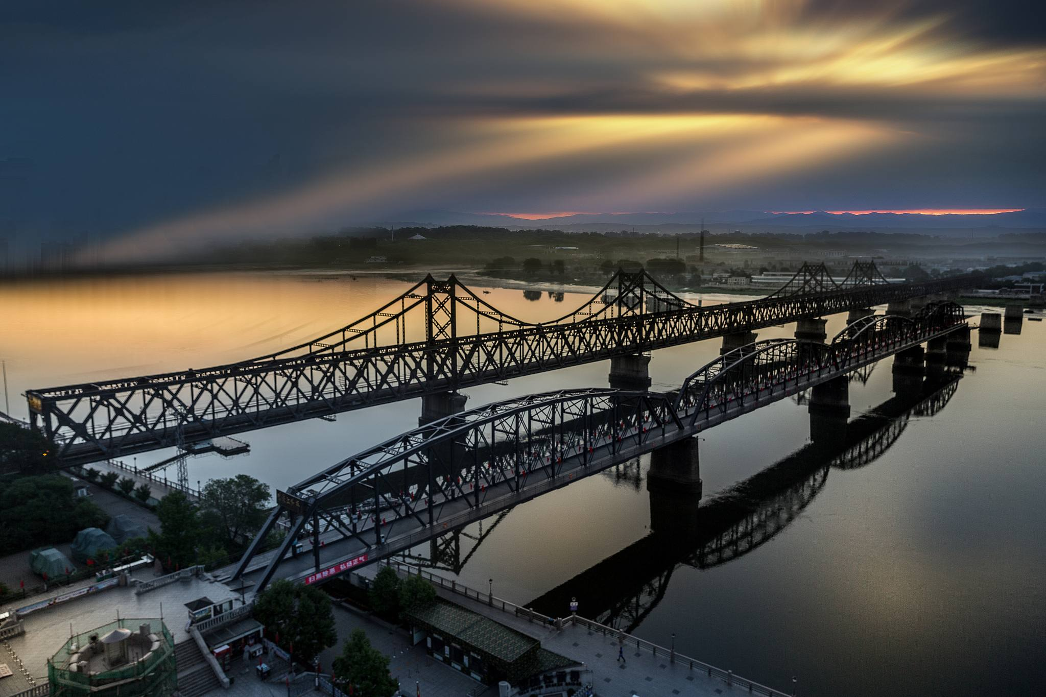
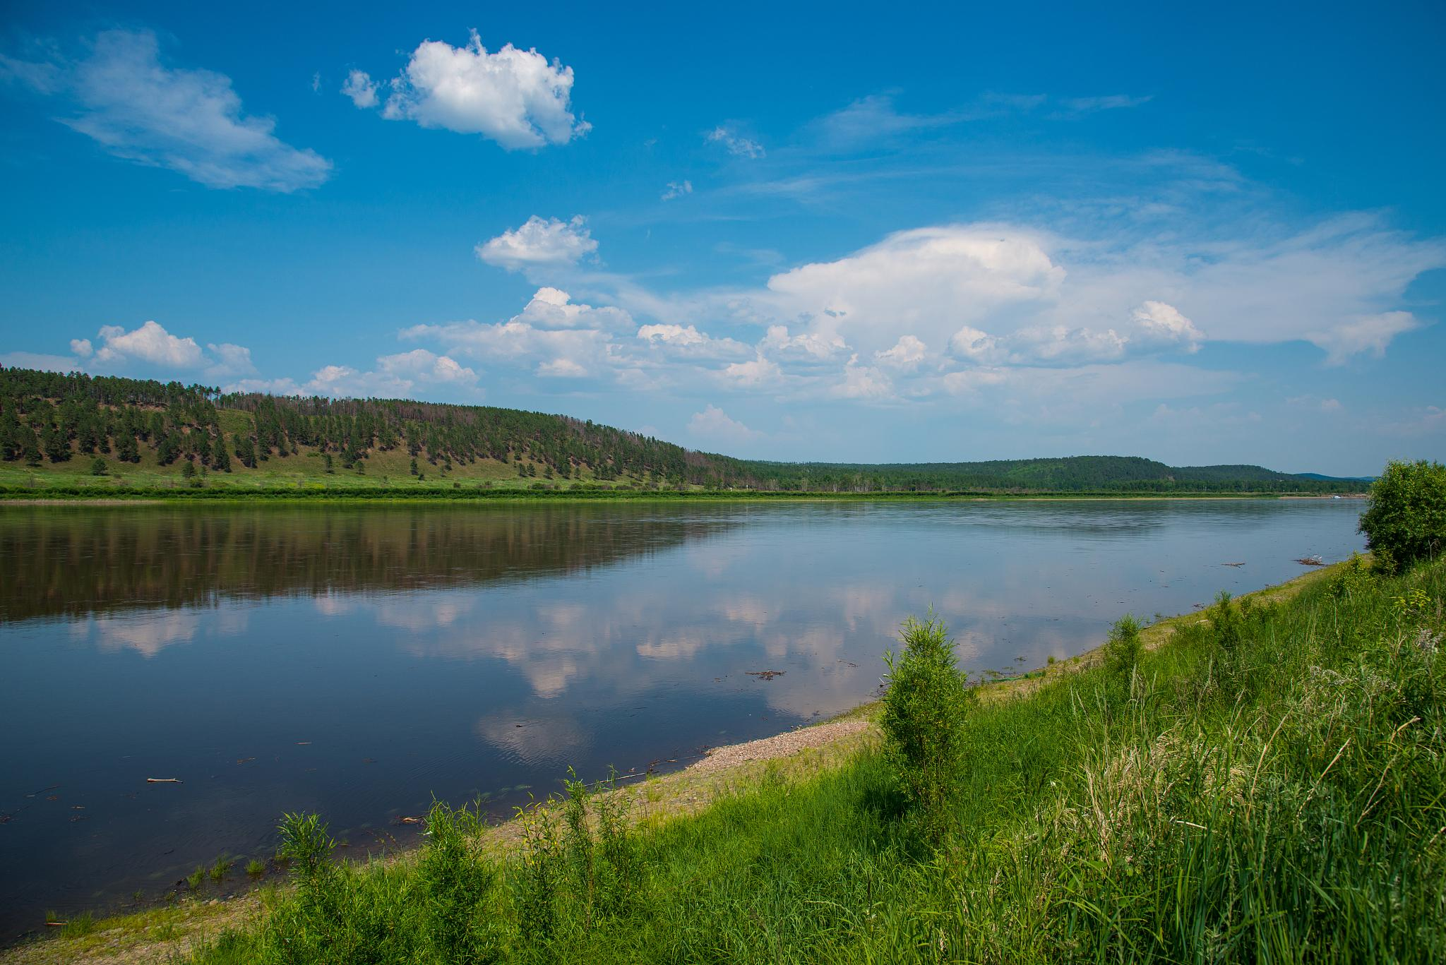
松花江畔自然风光欣赏
松花江流域广阔
雾凇奇观
松花江是黑龙江省的主要河流之一，流域面积广阔，江水清澈，两岸风光秀丽。
冬季的松花江畔，常常出现雾凇奇观，江面上雾气缭绕，晶莹剔透，美不胜收。
感谢您下载包图网平台上提供的PPT作品，为了您和包图网以及原创作者的利益，请勿复制、传播、销售，否则将承担法律责任！包图网将对作品进行维权，按照传播下载次数进行十倍的索取赔偿！
ibaotu.com
水利枢纽工程
江心岛景观
松花江上还建有多座水利枢纽工程，如松花江大堤、丰满水电站等，这些工程不仅具有实用价值，还成为了旅游景点。
松花江中有多个江心岛，如太阳岛、松花江江心岛等，这些岛屿绿树成荫，是休闲度假的好去处。

Slide 16
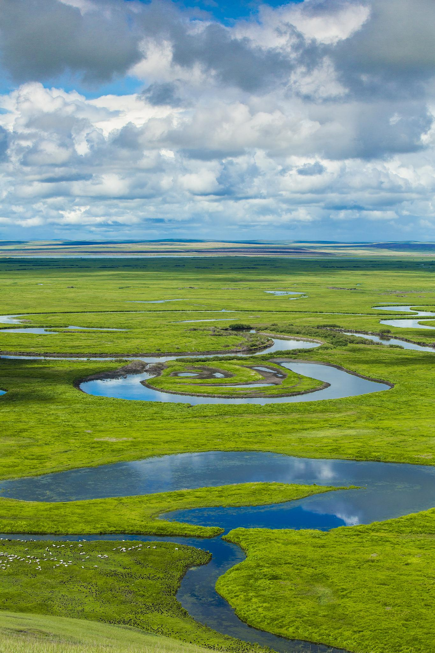
镜泊湖等湖泊景观介绍
湖泊众多
镜泊湖特色
黑龙江省拥有众多湖泊，如镜泊湖、兴凯湖等，这些湖泊水质清澈，景色优美。
镜泊湖是中国最大的高山堰塞湖之一，湖面平静如镜，四季景色各异，是旅游和摄影的好去处。
兴凯湖中俄界湖
湖泊生态系统
兴凯湖位于中俄边境线上，一半属于中国，一半属于俄罗斯，是两国人民交流的重要场所。
这些湖泊拥有丰富的水生生物资源，如鱼类、虾类等，为当地人民提供了重要的食物来源和经济收入。

Slide 17
珍稀野生动植物资源
珍稀野生动物：黑龙江省拥有众多珍稀野生动物，如东北虎、丹顶鹤等，这些动物是国家一级保护动物，具有极高的科研价值和观赏价值。
野生植物资源丰富：黑龙江省的野生植物资源也非常丰富，如人参、黄芪等中草药以及松茸、黑木耳等食用菌类，这些植物具有极高的药用价值和食用价值。
自然保护区：为了保护珍稀野生动植物资源，黑龙江省建立了多个自然保护区，如扎龙自然保护区、兴凯湖自然保护区等，这些保护区为珍稀野生动植物提供了良好的栖息环境和繁殖场所。
生态平衡维护：黑龙江省注重生态平衡的维护，通过实施一系列生态保护措施，使得珍稀野生动植物资源得到了有效保护和恢复。

Slide 18
04
历史文化遗址寻访

Slide 19
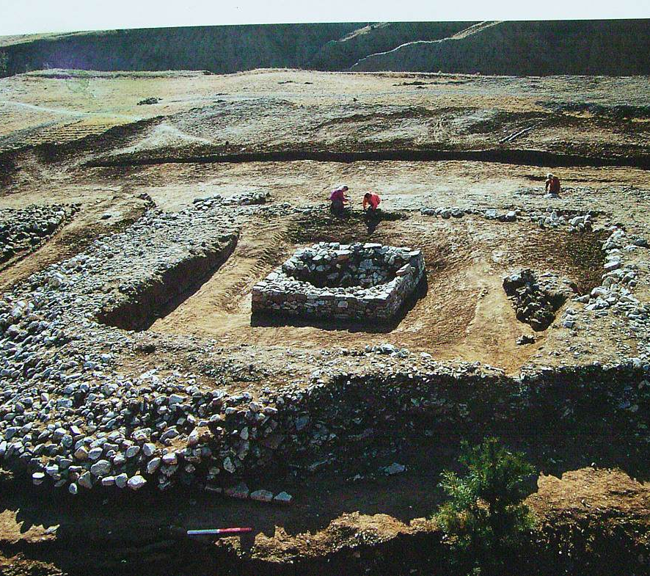
古代遗址发掘成果展示
昂昂溪遗址
01
位于黑龙江省齐齐哈尔市，是新石器时代遗址，展示了细石器文化的典型特征。
哈尔滨阎家岗遗址
02
位于哈尔滨市，是旧石器时代晚期遗址，出土了大量石器、骨器等文物。
绥滨县中兴遗址
03
位于黑龙江省鹤岗市绥滨县，是距今三四千年前古代肃慎人居住遗址，出土文物丰富。

Slide 20
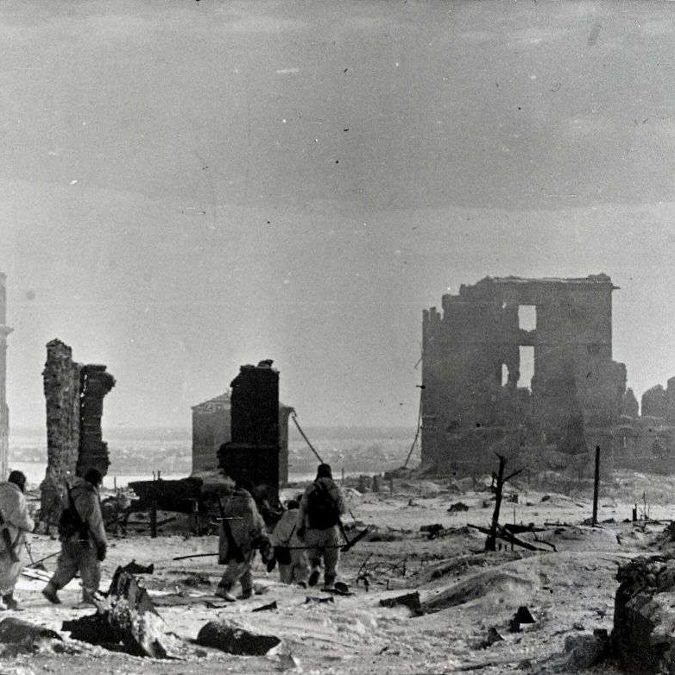
近现代历史事件回顾
哈尔滨保卫战
1931年日军进攻哈尔滨，中国军队进行了英勇抵抗，具有重要历史意义。
抗日战争胜利
黑龙江省在中国抗日战争中作出了巨大贡献，是东北抗日联军的重要根据地。
解放战争
黑龙江省在解放战争中为解放全中国作出了重要贡献，是解放战争的重要战场之一。

Slide 21
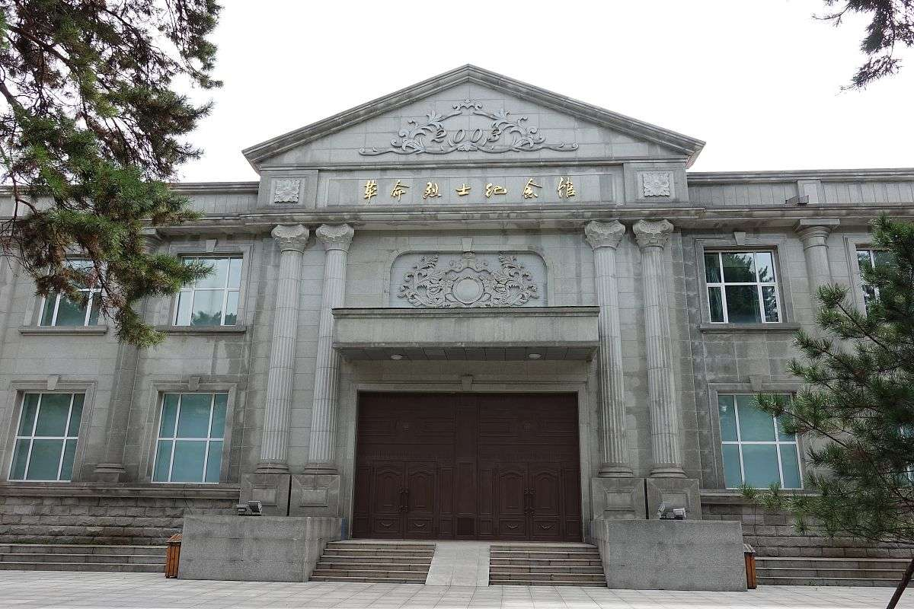
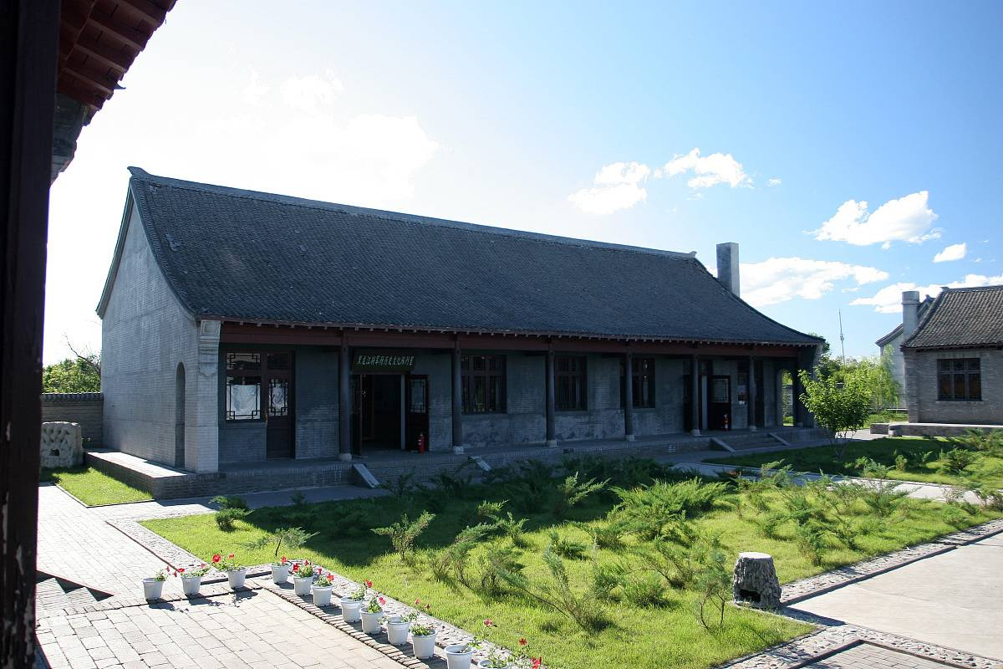
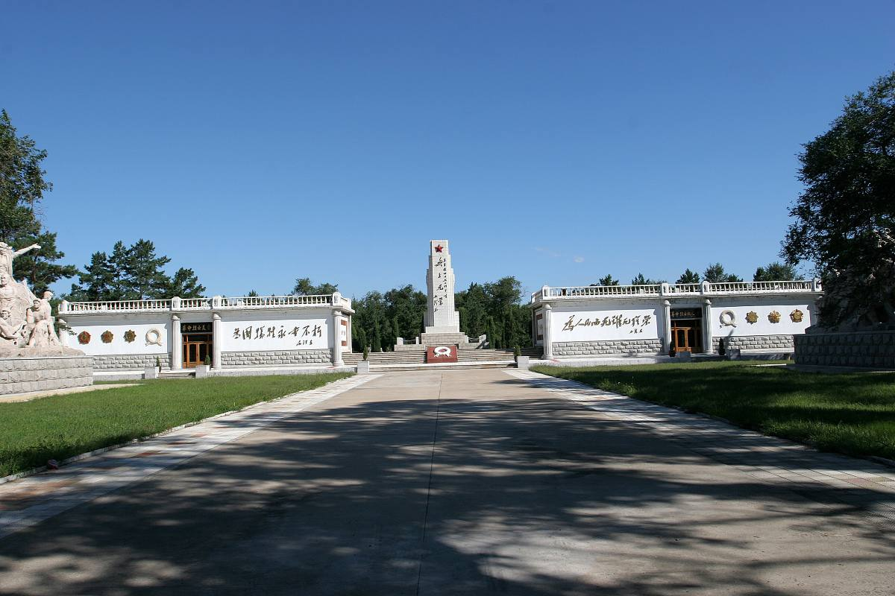
名人故居及纪念馆参观指南
赵尚志纪念馆
萧红故居
李兆麟将军纪念馆
位于黑龙江省尚志市，是纪念抗日英雄赵尚志的专题纪念馆。
位于黑龙江省哈尔滨市，是纪念女作家萧红的故居，展示了她的生平和创作成果。
位于黑龙江省哈尔滨市，是纪念抗日英雄李兆麟的专题纪念馆。

Slide 22
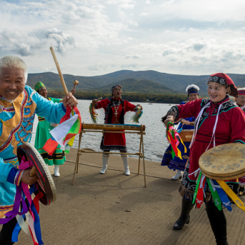
非物质文化遗产传承情况
赫哲族伊玛堪
赫哲族传统说唱艺术，是口传历史、文化传承的重要方式。
满族刺绣
黑龙江省满族传统刺绣工艺，具有独特的艺术风格和技巧。
鄂伦春族篝火节
鄂伦春族传统节日，包括舞蹈、歌唱、体育比赛等活动，展示了鄂伦春族的传统文化和精神。

Slide 23
05
城市建设与发展规划

Slide 24
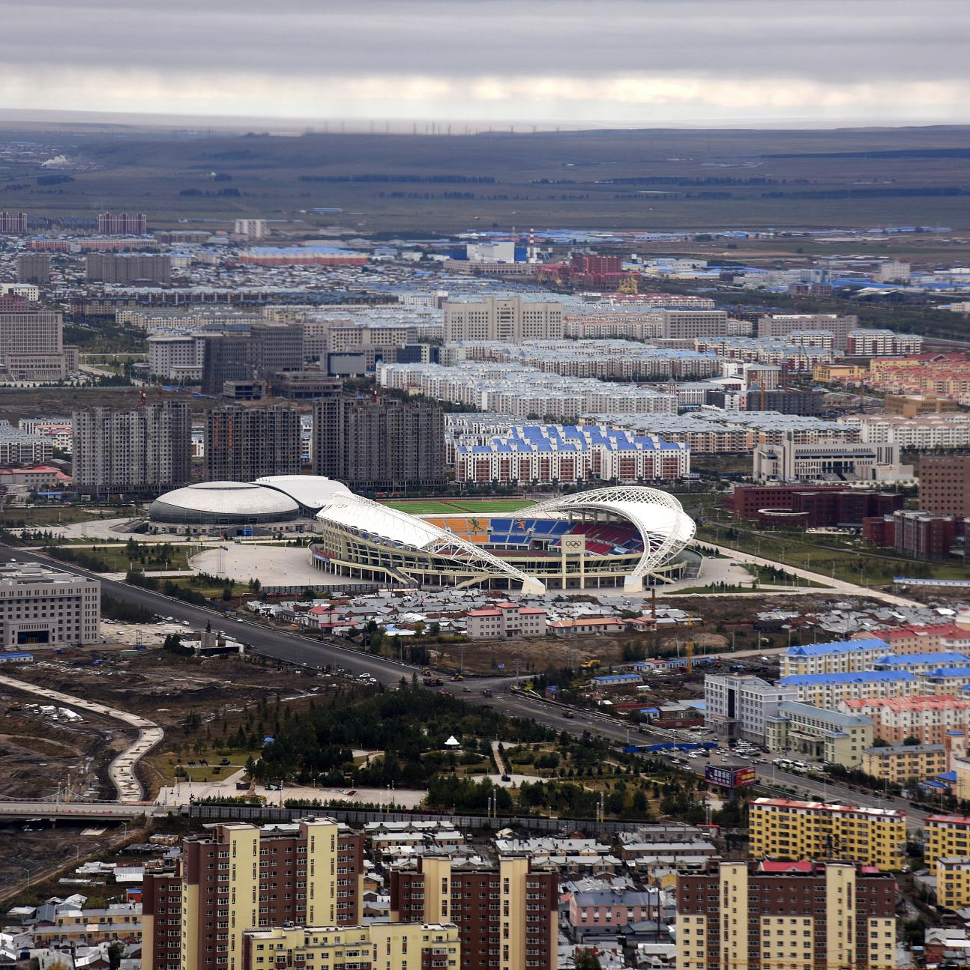
城市规划布局及建筑风格
城市规划
01
02
建筑风格
黑龙江省各城市有着明确的规划布局，注重功能分区和土地利用，推动城市化进程与生态环境保护相协调。
黑龙江省建筑风格独特，融合了中西文化元素，如哈尔滨的俄式建筑、齐齐哈尔的工业风格等，彰显了城市的文化底蕴。
城市绿化
03
04
城市设施
黑龙江省城市绿化覆盖率较高，注重打造宜居环境，公园、绿地等公共休闲场所众多。
黑龙江省城市基础设施建设不断完善，道路、桥梁、排水等设施齐全，为居民生活提供了便利。

Slide 25
交通设施完善与便捷出行体验
黑龙江省铁路网密布，连接全国各大城市，并且拥有哈尔滨等铁路枢纽，为人员流动和物资运输提供了有力保障。
黑龙江省各城市公共交通设施完善，公交车、出租车等交通工具方便快捷，为居民出行提供了良好的条件。
公路交通
铁路交通
航空交通
公共交通
黑龙江省公路网发达，高速公路、国道、省道等公路网四通八达，为居民出行提供了便利。
黑龙江省拥有多个机场，如哈尔滨太平国际机场、齐齐哈尔三家子机场等，连接了国内外多个城市，为居民提供了便捷的航空出行方式。

Slide 26
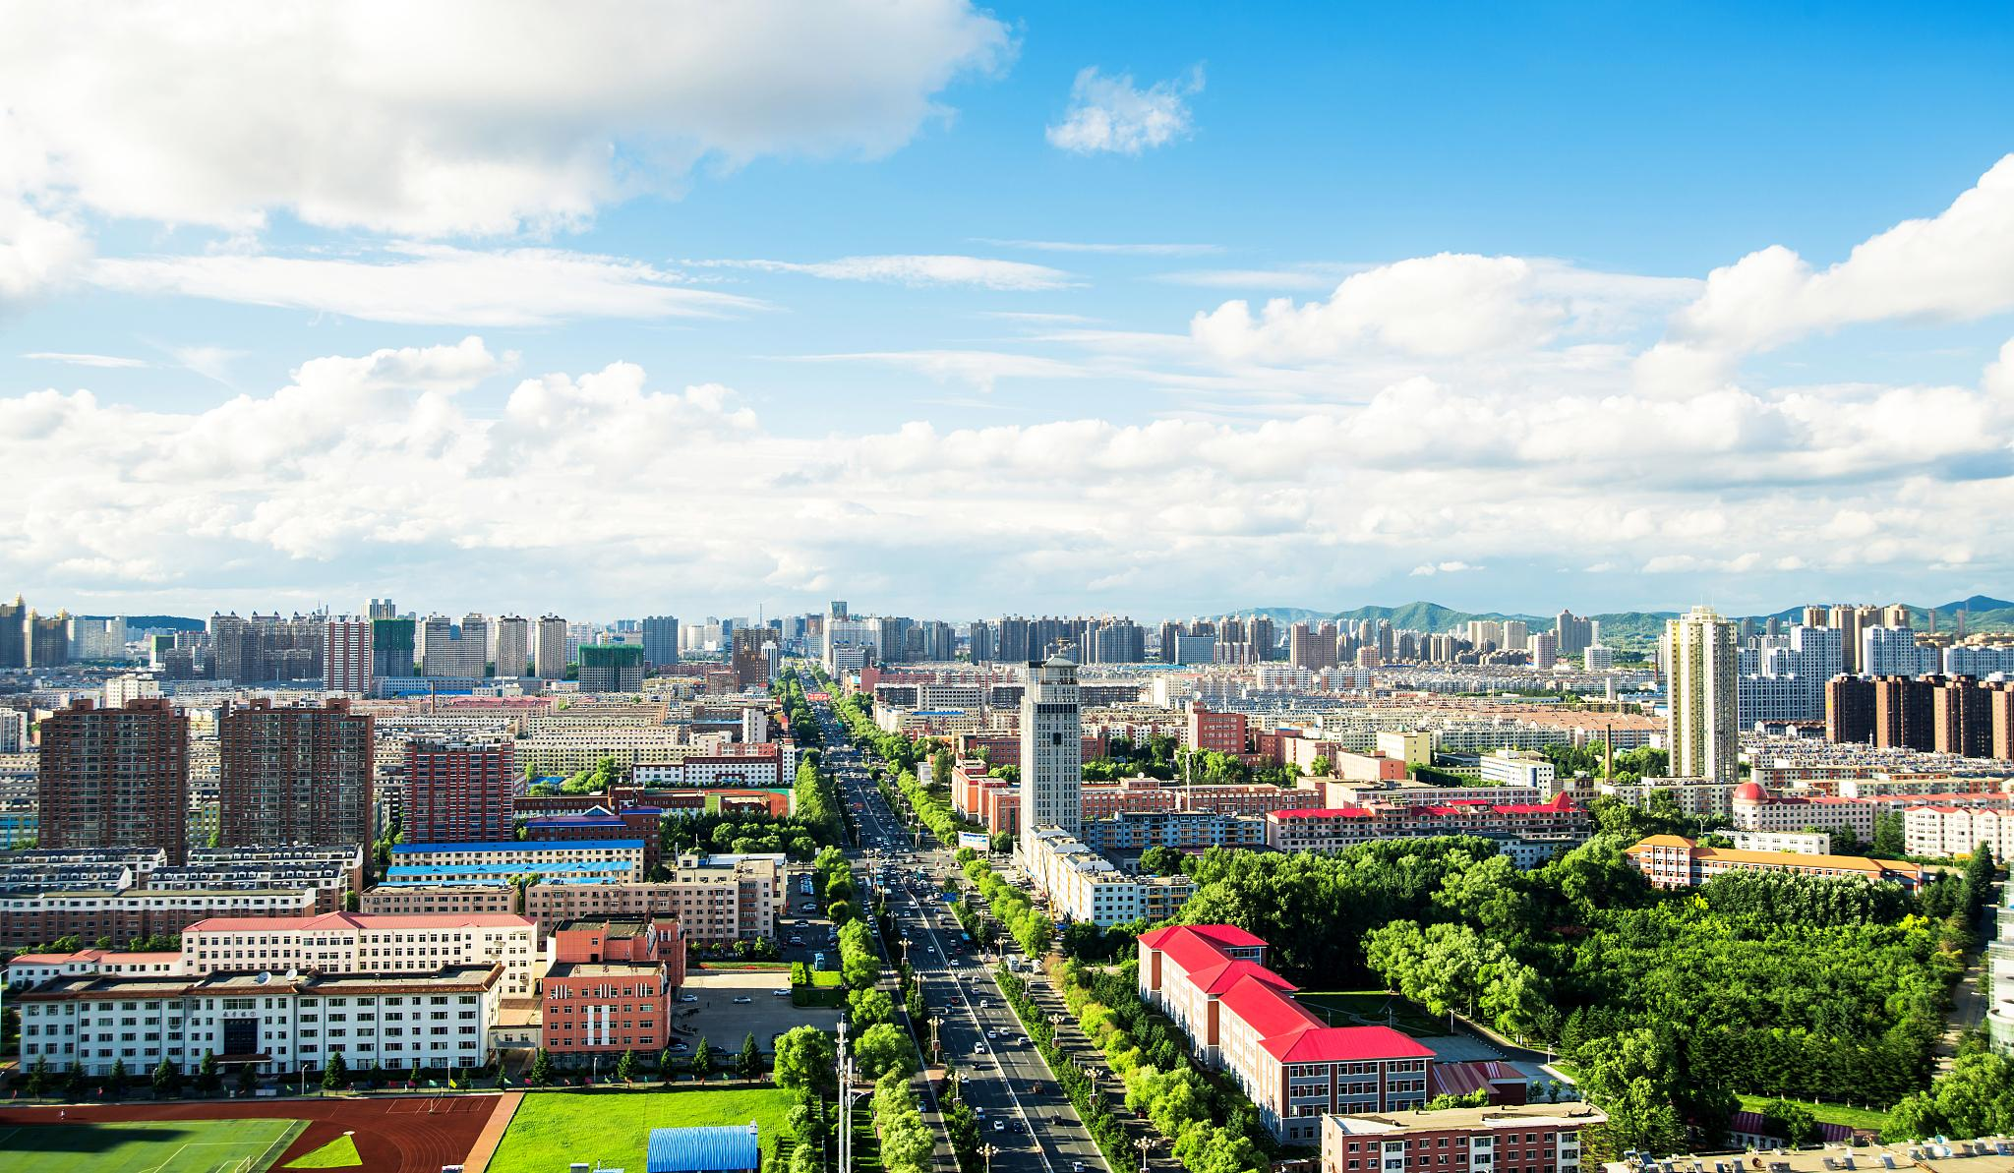
教育医疗资源优化配置情况
教育资源
医疗设施
黑龙江省拥有多所高等院校和中小学，教育资源相对丰富，为人才培养和知识传承提供了有力支撑。
黑龙江省医疗设施完善，拥有多家大型医院和基层医疗机构，为居民提供了全方位的医疗服务。
教育投入
医疗保障
黑龙江省政府不断加大对教育的投入，提高教师待遇和教学质量，推动教育事业持续发展。
黑龙江省不断完善医疗保障制度，提高医保报销比例和范围，为居民提供了更好的医疗保障。

Slide 27
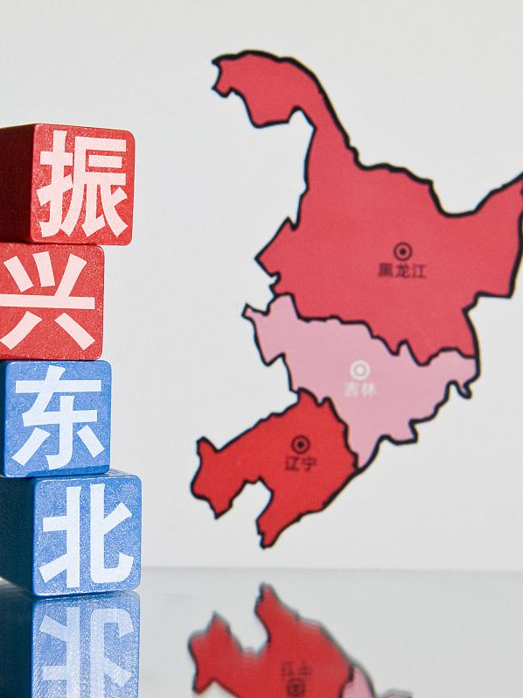
未来城市发展战略方向预测
产业升级
城市更新
黑龙江省将继续推动产业升级，大力发展高新技术产业和现代服务业，提高经济质量和效益。
黑龙江省将加快城市更新步伐，改善老旧城区和棚户区居民的生活条件，提升城市形象和品质。
区域协调发展
生态文明建设
黑龙江省将加强与周边省份和地区的合作，推动区域协调发展，实现共同繁荣。
黑龙江省将注重生态文明建设，加大环境治理和保护力度，推动可持续发展。

Slide 28
06
我为家乡代言

Slide 29
个人成长经历分享
自然环境影响
黑龙江的自然环境对我的成长产生了重要影响，培养了我坚韧、独立的性格。
家乡文化熏陶
我在黑龙江出生长大，深受当地文化和风俗的熏陶，形成了独特的个性和价值观。
教育经历
我在黑龙江接受了良好的教育，为我的成长和未来发展打下了坚实的基础。

Slide 30
对家乡变化的感悟和思考
01
02
03
经济发展
城市建设
文化传承与创新
近年来，黑龙江经济发展迅速，产业结构不断优化，人民生活水平显著提高。
黑龙江城市面貌焕然一新，基础设施不断完善，交通、通讯等条件得到极大改善。
在传承传统文化的同时，黑龙江也积极推动文化创新，形成了独具特色的文化氛围。

Slide 31
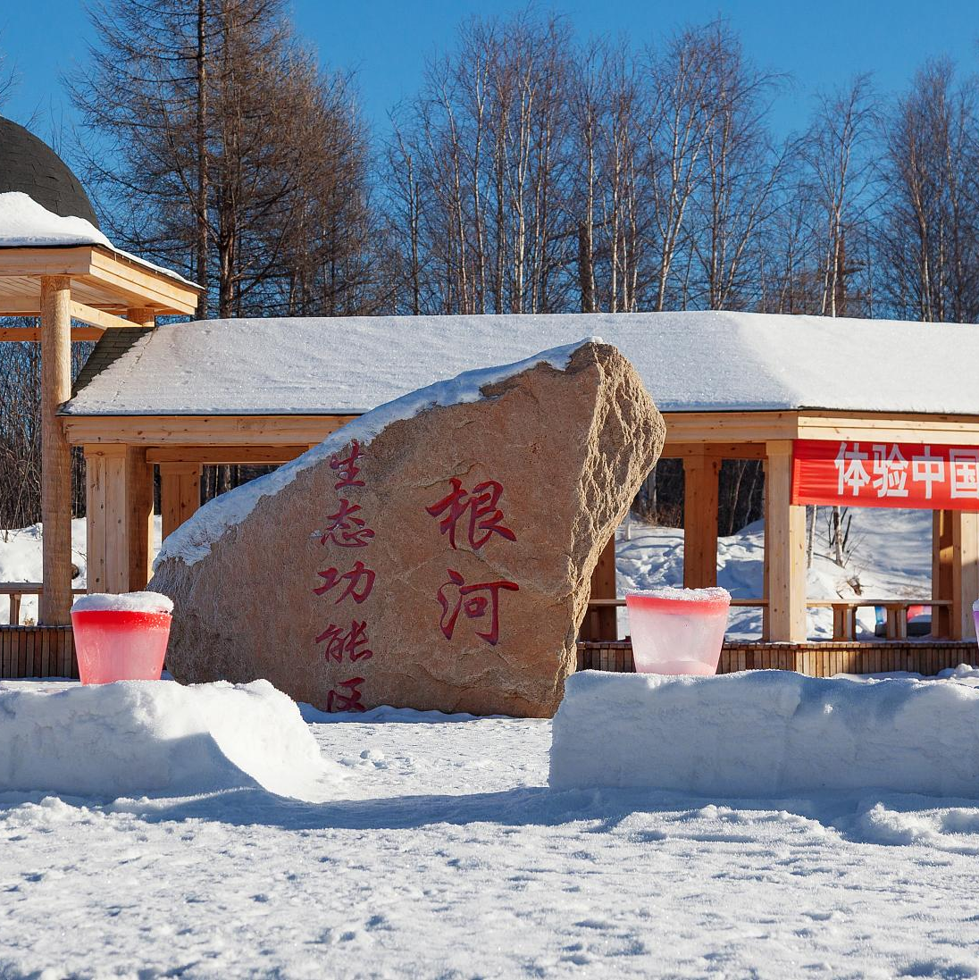
推广家乡旅游资源建议
特色景点推广
黑龙江拥有许多独特的自然景观和人文景观，如五大连池、太阳岛等，应加大宣传力度，吸引更多游客前来观光。
旅游线路规划
可以设计多条旅游线路，将黑龙江的景点串联起来，形成完整的旅游体系，方便游客游览。
旅游服务提升
加强旅游服务设施建设，提高旅游服务质量，让游客在黑龙江享受到更加舒适、便捷的旅游体验。

Slide 32
呼吁更多人关注和支持黑龙江发展
关注黑龙江发展
希望更多人关注黑龙江的经济、文化和社会发展，为黑龙江的未来发展贡献自己的力量。
支持黑龙江产业
积极支持和参与黑龙江的产业发展，推动黑龙江经济持续健康发展。
传承和弘扬黑龙江文化
共同传承和弘扬黑龙江的优秀传统文化，让更多人了解和认识黑龙江的独特魅力。

Slide 33

感谢您的观看
THANKS

